Slide 1
Буква я

Slide 2
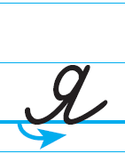

Slide 3
Буква е

Slide 4
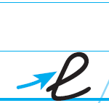

Slide 5
Буква ё

Slide 6
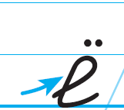

Slide 7
Буква ю

Slide 8
